Slide 1

Logische en relationele operators

Slide 2

bool variabelen
Een boolean is een type dat kan aangeven of iets waar is of niet (true or false)
Bv, volgende variabele zal op true gezet worden indien de persoon reeds getrouwd is. Anders wordt deze op false gezet:
bool getrouwd;
//indien getrouwd
getrouwd = true;
//anders
getrouwd = false;

Slide 3
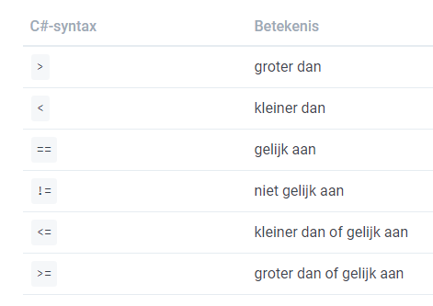
Vergelijkings operators

Slide 4
Condities en relationele operators
Relationele operators nodig om logische uitdrukkingen te maken
Relationele operators heeft ook operands nodig
Enkel true of false mogelijk als resultaat

Slide 5
Relationele operators
Operator | Nut | Voorbeeld
&& | en | (width > 0.5) && (width < 5.0)
|| | of | (width <= 0.5) || (width >= 5.0)
! | niet | !(width < 0.5)

Slide 6
Logische expressies
M.b.v. de zonet geziene operators kunnen we nu logische expressies maken
Geven steeds bool terug (true of false)
Voorbeeld:
bool result = 3> 2 ; => true
bool result = !(34<45) ; => false
bool result = (4<2 || 5 > 3 && true);
(tip: && heeft voorrang op || )
=> true

Slide 7
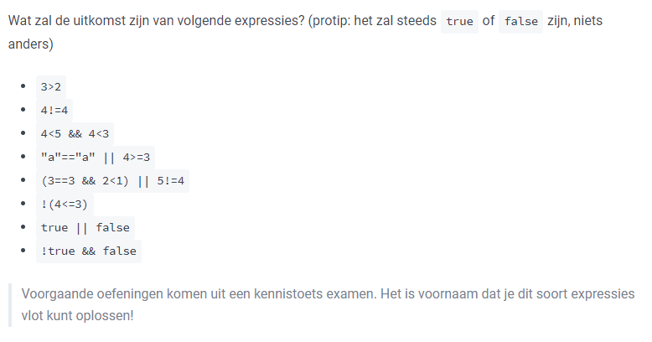

Slide 8

Program flow

Slide 9

Program flow
Het pad dat een programma volgt (ook thread of execution genoemd)

Slide 10
Flow van eenvoudige programma’s
3 basistypes:
‘Straight line’ (tot nu)
Gekozen naargelang een gegeven voorwaarde (focus deze les)
Herhaalt zolang een bepaalde voorwaarde geldt (loops)

Slide 11
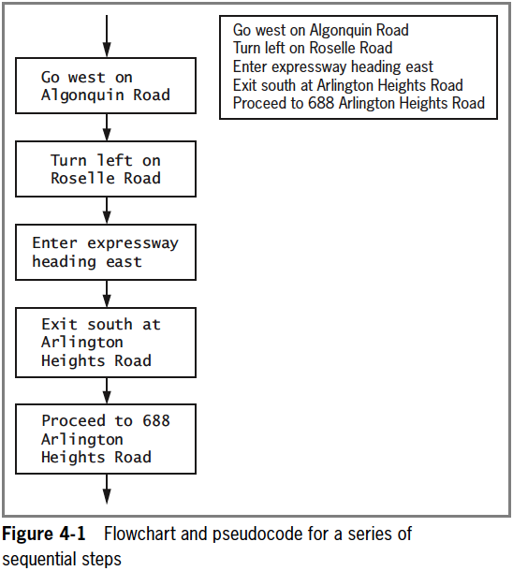
Straight program flow

Slide 12
Keuzes maken
Beslissingsstructuur:
Alternatieve programmaflow (course of action) aanbieden afhankelijk van bepaalde waarde in het programma

Slide 13
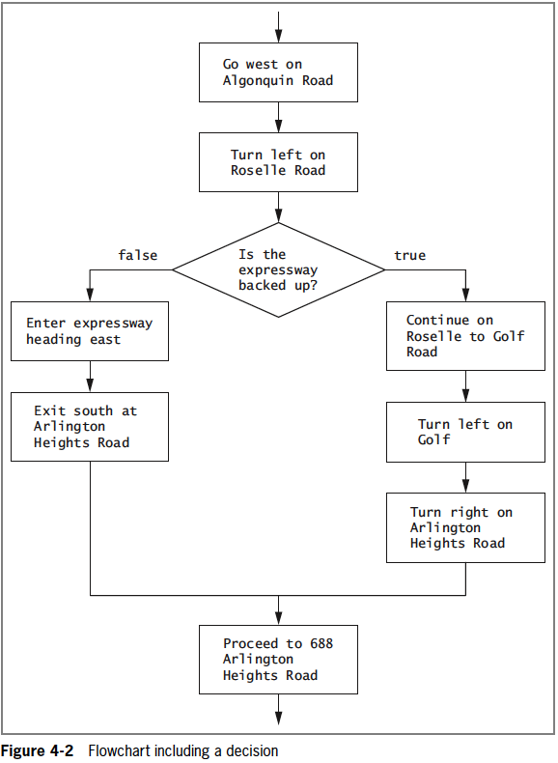
Keuzes maken

Slide 14
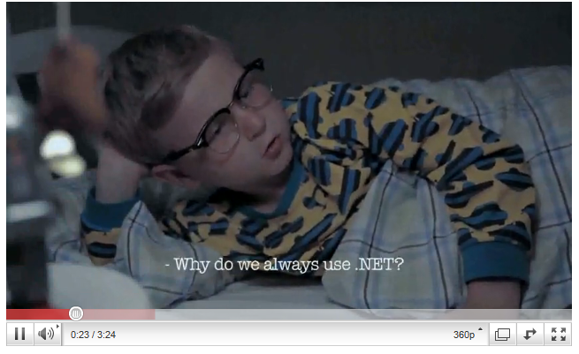

Slide 15

if

Slide 16
Definities
if statement
Gebruikt voor een enkelvoudig alternatief pad aan te duiden
Afhankelijk van resultaat logische expressie
Block { }
1 of meerdere statements binnen een accolade paar

Slide 17
UML Activity diagram
activiteit
starttoestand
Actie, activiteit
[conditie]
[else]
beslissing
eindtoestand

Slide 18
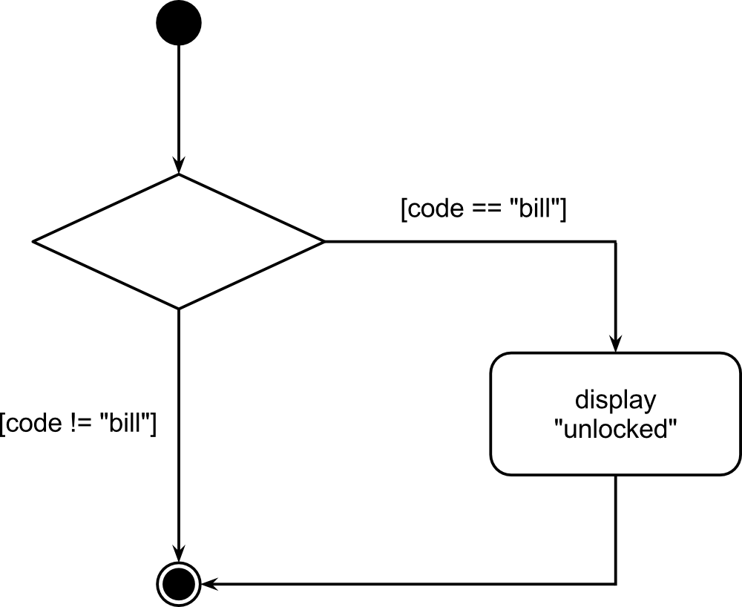
UML Activity diagram

Slide 19
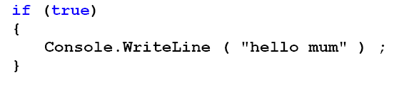
Condities
Met bool kunnen we ‘true’ of ‘false’ status bepalen
Een logische expressie heeft een bool als resultaat
Voorbeeld
conditie
Conditie is true
Redelijk domme conditie, daar deze altijd ‘true’ is en de code dus altijd uitgevoerd zal worden.
Conditie is false
If code

Slide 20
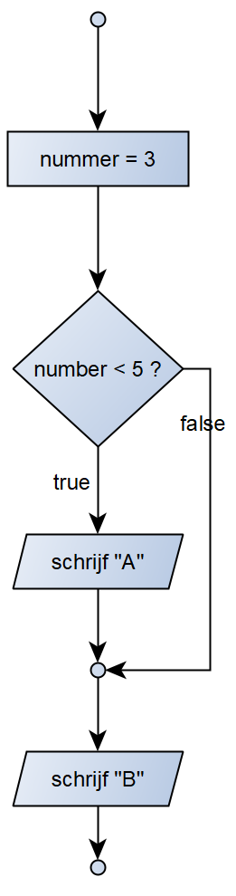
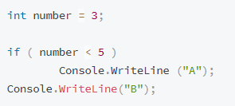
Voorbeeld if
Uitvoer:

Slide 21
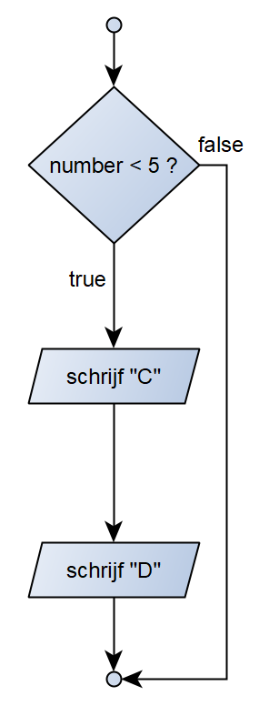
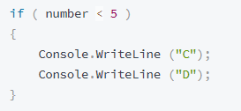
If met block
Gebruik altijd block {} na if!

Slide 22

Veel gemaakte fouten

Slide 23

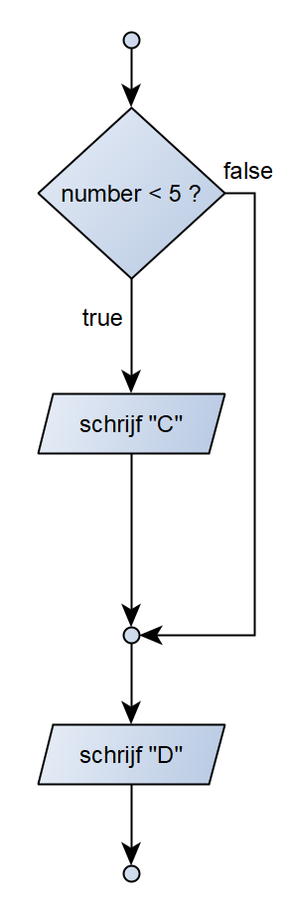

Veel gemaakte fout 1: accolades vergeten

Slide 24
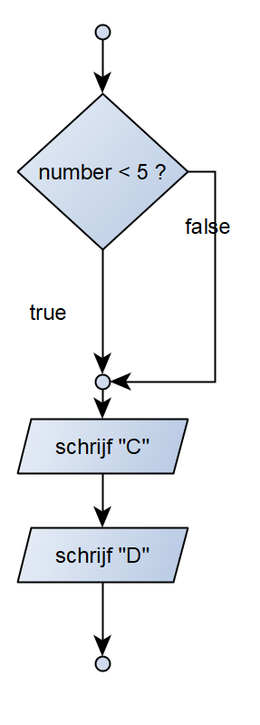

Veel gemaakte fout 2: puntkomma na if

Slide 25

If-else statement
Dual-alternative decisions
Heeft 2 mogelijke uitkomsten
if-else statement
Gebruikt om een actie (of block acties) indien de expressie true is
Een andere, alternatieve actie(s) indien de expressie false is

Slide 26
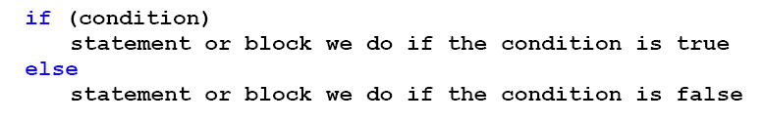
Voorwaardelijke uitvoer: if/else
Gebruiken om af te takken in programma
Syntax:
conditie
Conditie is true
Conditie is false
If code
Else code

Slide 27
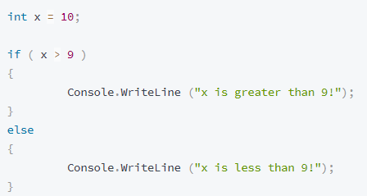
If-else statement

Slide 28
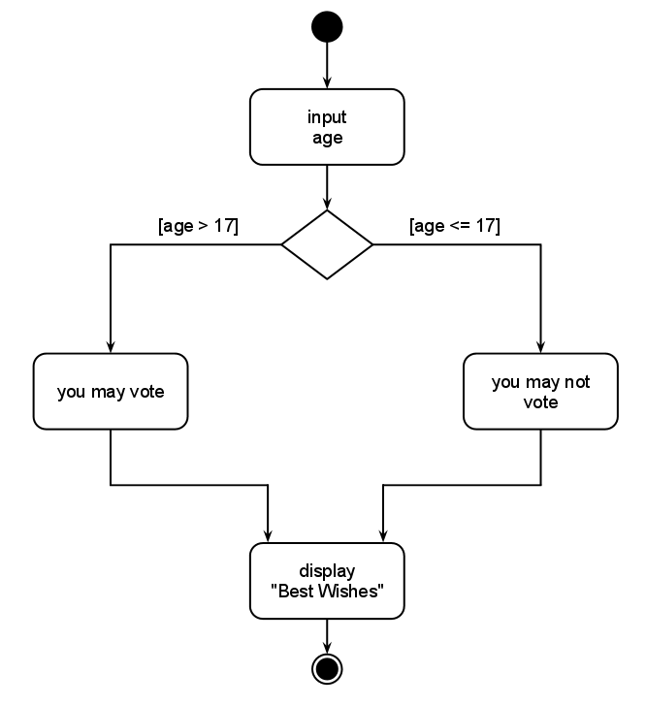
int age; age = Convert.ToInt32(Console.ReadLine()); if (age > 17) { Console.WriteLine("You may vote.“); } else { Console.WriteLine("You may not vote”); } Console.WriteLine("Best Wishes“);

Slide 29
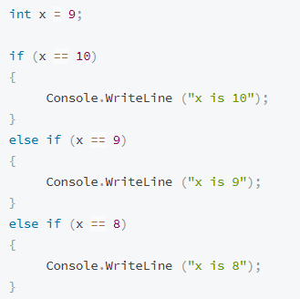
If/else if

Slide 30
Geneste if structuur
Nested if
Een keuzestructuur bevindt zich in een andere keuze structuur

Slide 31
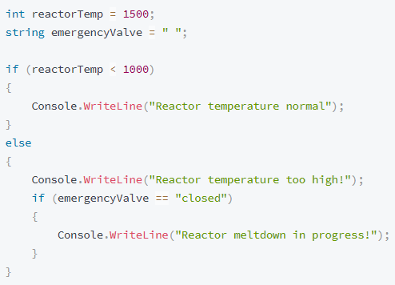
Geneste ifs

Slide 32
Geneste ifs
if (age > 6) { if (age < 16) { Console.WriteLine(“junior rate.“); } else { Console.WriteLine("adult rate.“); } } else { Console.WriteLine("child rate.“); }

Slide 33
Vereenvoudigen ifs
if ((age > 6) && (age < 16)) { Console.WriteLine ("junior rate.“); } else if (age >= 16) { Console.WriteLine ("adult rate.“); } else { Console.WriteLine ("child rate.“); }

Slide 34
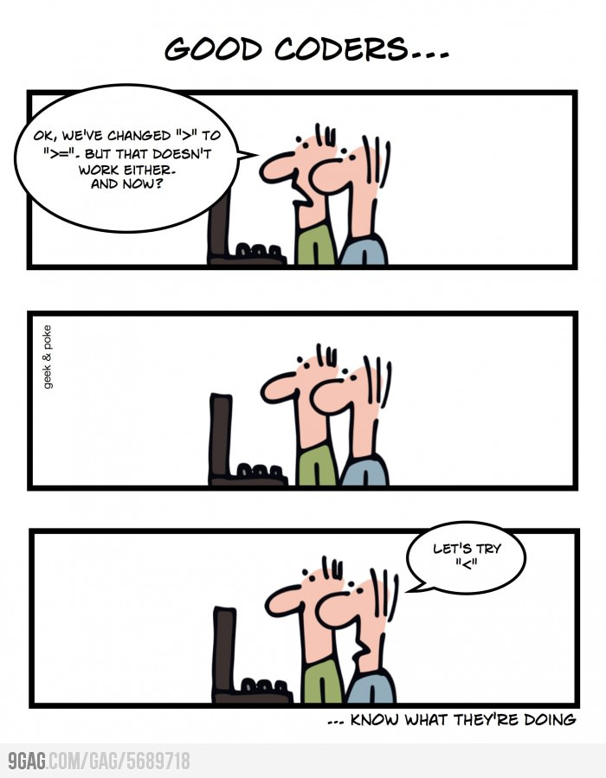

Slide 35

https://www.mentimeter.com/s/e9f727d728cf11567601507c24b6af34/e4fe00722a9d

Slide 36


Programmer’s Point
“Break down your conditions”
Probeer niet alles in één if te zetten, maar overwegen om op te splitsen in aparte if’s onder mekaar.
Dus ipv:
Overweeg:

Slide 37

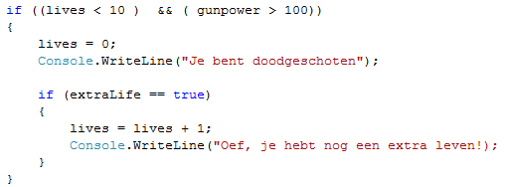
Lumping code together
Alles tussen accolades { } wordt beschouwd als één blok en samen behandeld:
Blokken in blokken mag ook, dit is nesting:

Slide 38
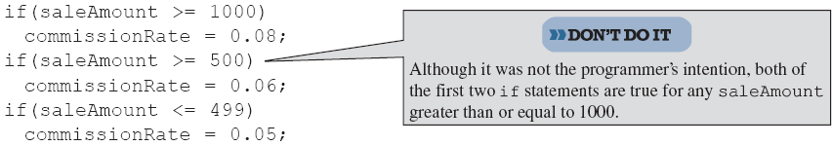
Accurate en correcte bereikcontroles uitvoeren
Range check
Een serie van if statement om te weten binnen welk bereik een bepaalde waarde valt
Probleem: “comissie berekenen gebaseerd op verkochte producten”

Slide 39
If - else if
Oplossing
if(saleAmount >= 1000)
commissionRate = 0.08;
else if(saleAmount >= 500)
commissionRate = 0.06;
else commissionRate = 0.05;

Slide 40
Uitleg if else if else if
TODODODODODO

Slide 41
Correct gebruik van && en || operator
Probleem:
Toon een foutboodschap wanneer de payrate onder de 5.56 gaat en wanneer de payrate over de 60 gaat.
Oplossing
if(payRate < 5.65 || payRate > 60)
Console.WriteLine (“Error in pay rate”);

Slide 42
Correct gebruik ! Operator (not operator)
Probleem
Indien de salesCode niet gelijk is aan ‘A’ of ‘B’ krijgt de klant 10% korting.
Oplossingen
if(salesCode != ‘A’ && salesCode != ‘B’)
discount = 0.10;
if(!(salesCode == ‘A’ || salesCode == ‘B’))
discount = 0.10;

